Slide 1
ARVORES AVL
João Pedro Munhoz de Oliveira
Estrutura de Dados

Slide 2
Oque é AVL
Arvore AVL é uma árvore binária de busca, com propriedades de auto balanceamento.
Possui tempos de inserção, exclusão e localização muito eficientes.
O nome AVL vem dos criadores deste algoritmo (Adelson-Velskii e Landis).

Slide 3
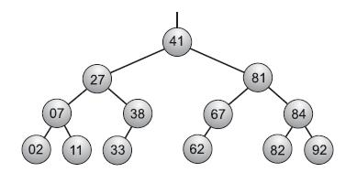
PROPRIEDADES DA AVL
Árvore binaria de busca;
Diferença da altura entre a sub-árvore da direita e da esquerda;
Manter a menor quantidade de níveis;

Slide 4
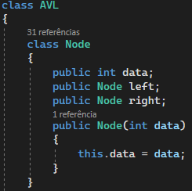
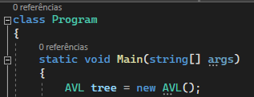
Criando uma AVL em C#

Slide 5
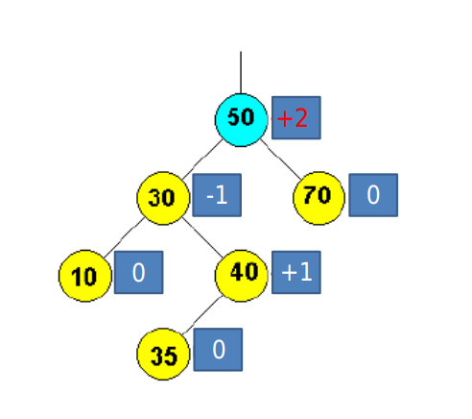
FATOR DE BALANCEAMENTO COEFICIENTE
Referência para a árvore AVL;
Calculado nó a nó;
Genericamente:
FB = he - hd

Slide 6
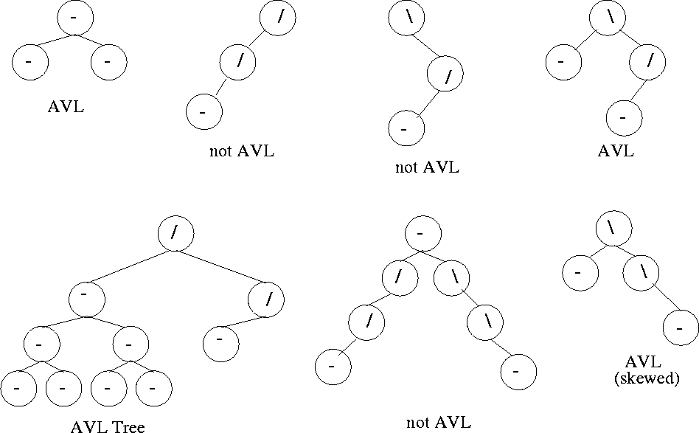
Exemplos

Slide 7
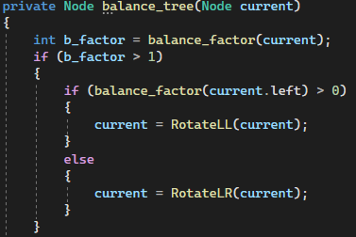
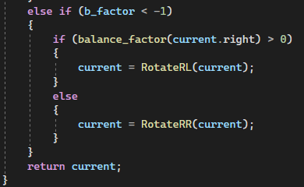
Aplicação em C#

Slide 8
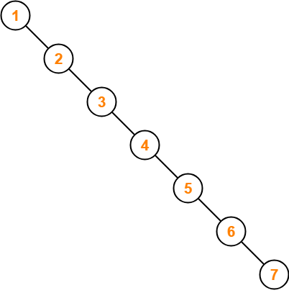
Por que a necessidade de equilíbrio?
Ocorrer da arvore ficar muito desbalanceada;
Lista encadeada;
Ineficiente e custa tempo;
Árvore de autobalanceamento;
Verificações de altura e rotações;
Estrutura mais equilibrada;
Menos tempo para pesquisar dados;

Slide 9
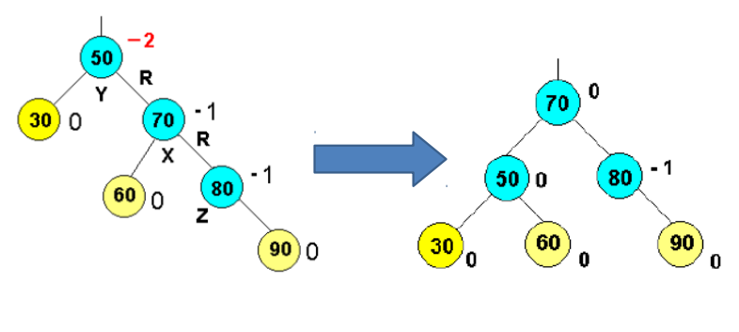

Como balancear? 4 Tipos de rotações
RR → Right-Right (rotação a esquerda)

Slide 10
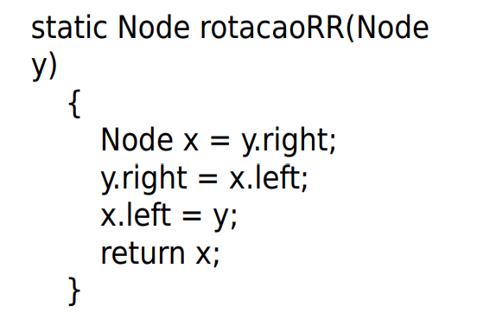
Como balancear? 4 Tipos de rotações
RR → Right-Right (rotação a esquerda)

Slide 11
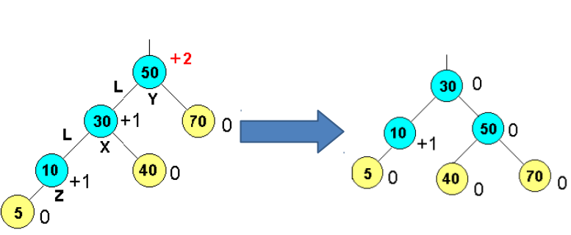
4 Tipos de rotações
LL → Left-Left (rotação a direita)

Slide 12
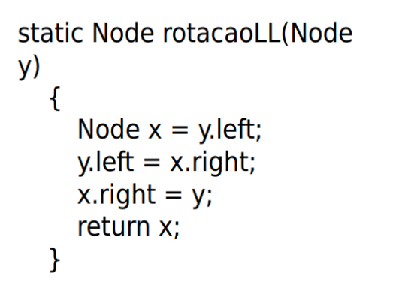
4 Tipos de rotações
LL → Left-Left (rotação a direita)

Slide 13
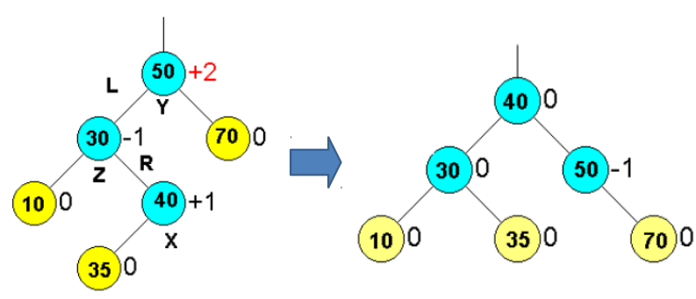

4 Tipos de rotações
LR → Left-Right (rotação esquerda-direita)

Slide 14
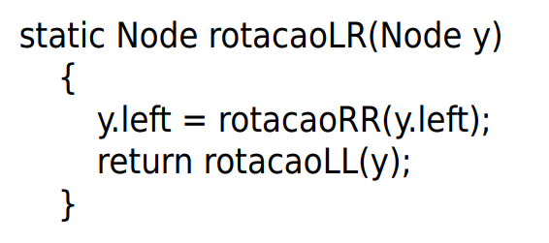
4 Tipos de rotações
LR → Left-Right (rotação esquerda-direita)

Slide 15
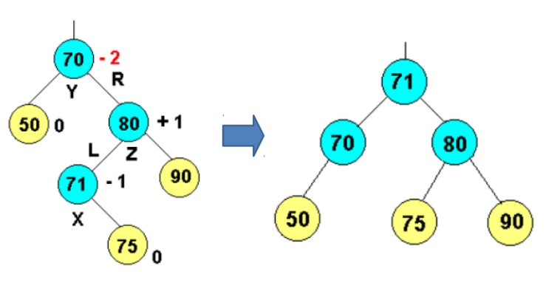
4 Tipos de rotações
RL → Right-Left (rotação direita-esquerda)

Slide 16
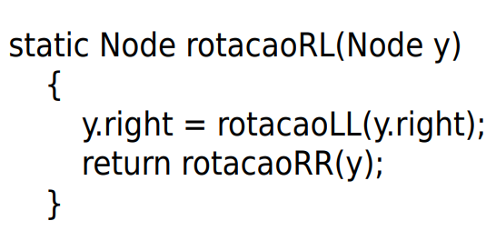
4 Tipos de rotações
RL → Right-Left (rotação direita-esquerda)

Slide 17
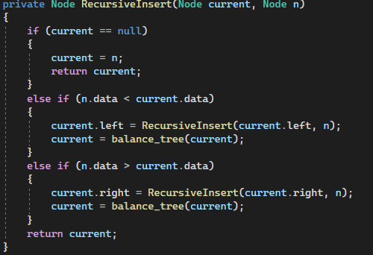
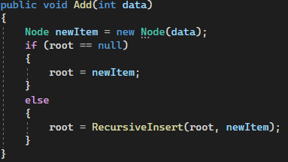
Adição de nó na arvore AVL

Slide 18
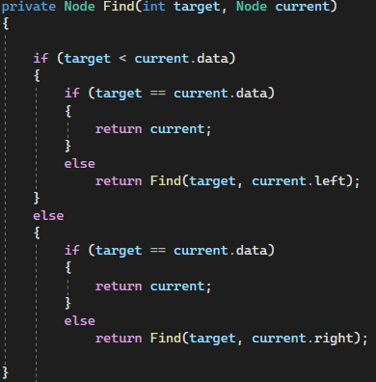
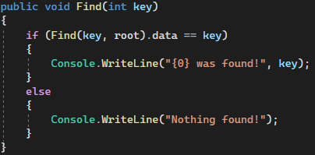
Procura de nó na arvore AVL

